Slide 1



Arduino
João Pedro Dutra e Lucas Reis

Slide 2
Aula 8
Projeto - Ligar lâmpadas com Sensor de Palmas
(KY-037)

Slide 3
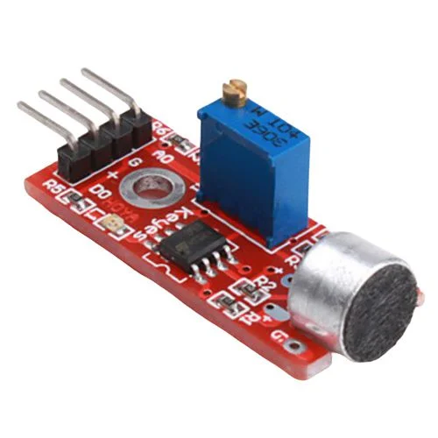
O que é o Sensor KY-037?
Sensor de detecção de ruídos;
Pino digital (D0) e pino analógico (A0);
Pino digital para detectar palmas;
Quando o sensor detectar um ruído, o estado do pino digital fica LOW;

Slide 4
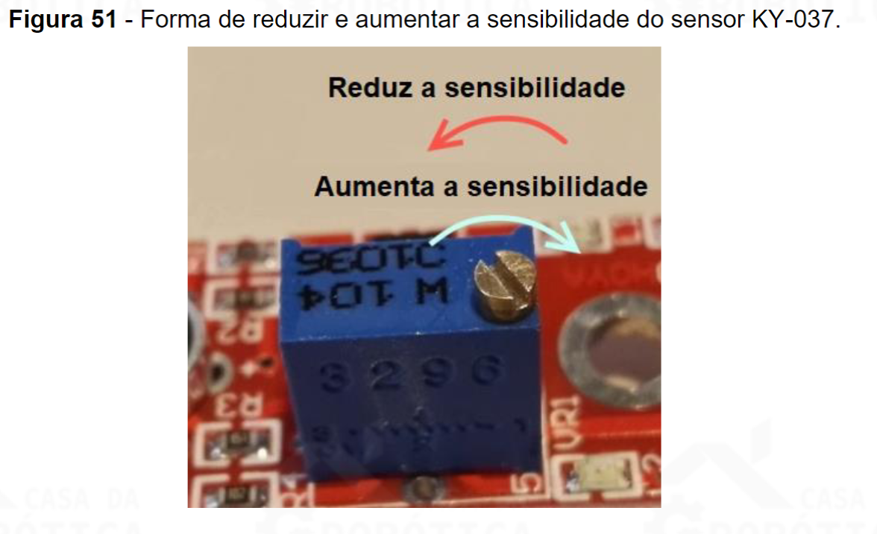

Slide 5
Atividade 1
Ligar LEDs com o Sensor de Palmas

Slide 6
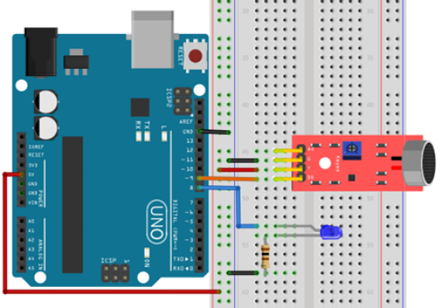

Slide 7
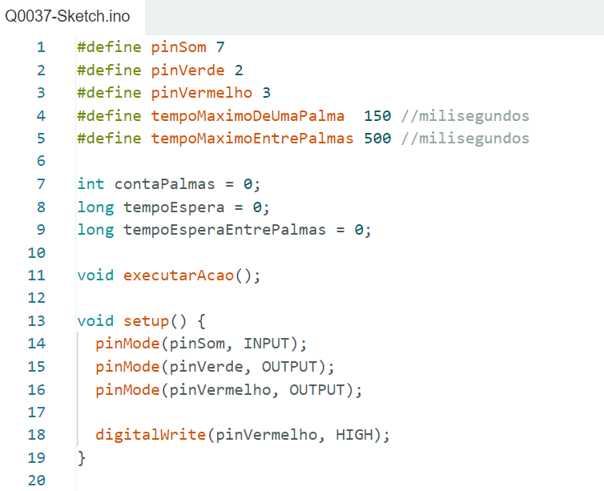
1ª

Slide 8
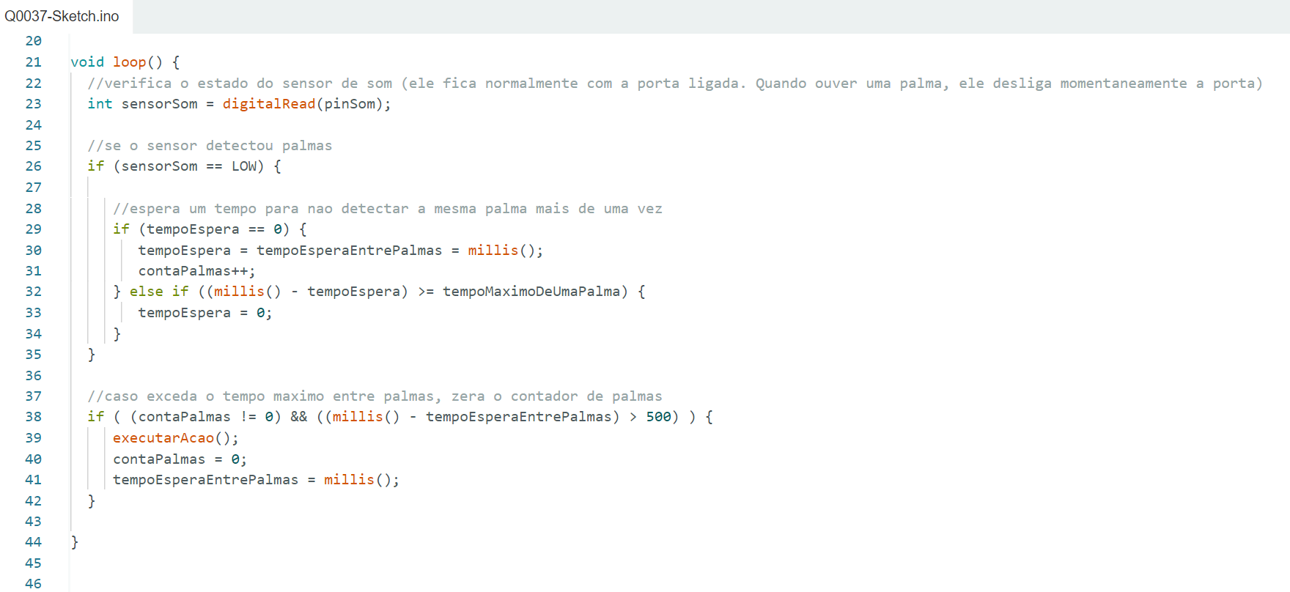
2ª

Slide 9
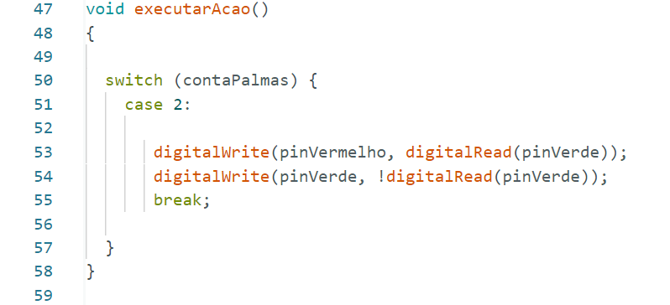
3ª

Slide 10
Atividade 2
Ligar lâmpadas com Sensor de Palmas

Slide 11
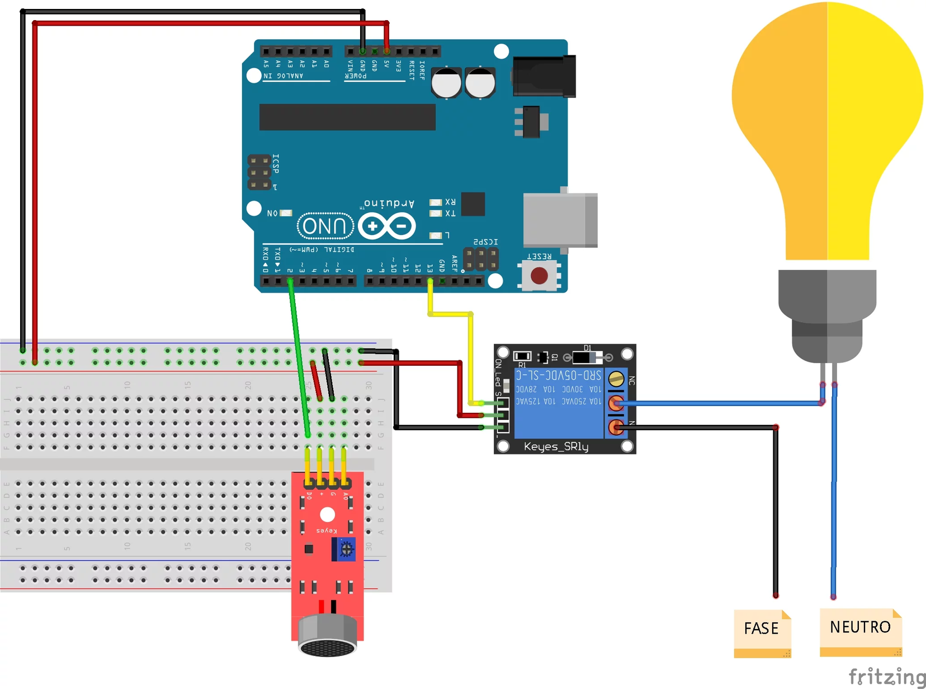

Alta Tensão

Slide 12
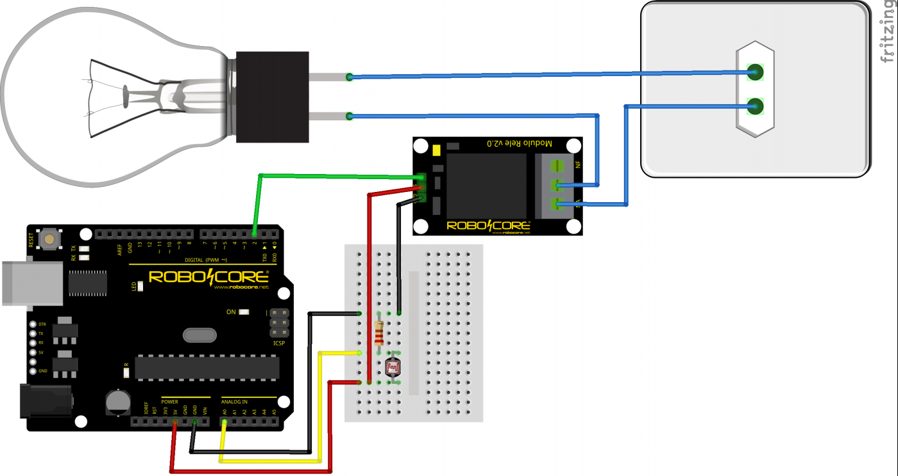
Alta Tensão

Slide 13
Fim

